Slide 1

Mesure et affichage du déplacement linéaire d’un plateau élévateur
Soutenu le vendredi 14 avril 2023
Etudiants : Léo KHALIFA & Léo MARTIN
Tuteur : Jean TOMAS

Slide 2

Sommaire
Introduction
01
Cahier des charges
02
Description du système
03
Architecture du FPGA
04
Blocs fonctionnels
05
Conclusion
06
Bilan
07

Slide 3

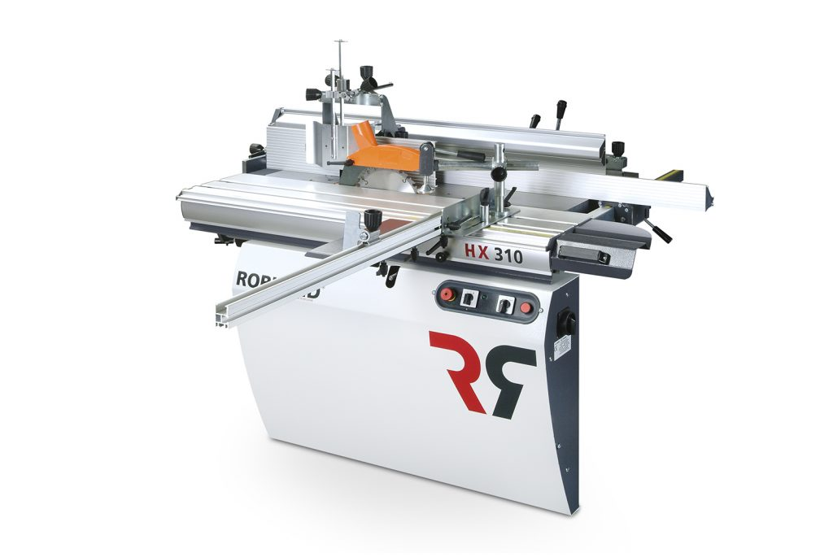
Introduction
Objectifs :
Réalisation d’un système permettant la mesure et l’affichage du déplacement d’un plateau élévateur
Approfondir et développer nos compétences en description matérielle

Slide 4
Cahier des charges
Le système doit pouvoir :
Être étalonné
Fixer l’origine
Afficher le déplacement absolu

Slide 5
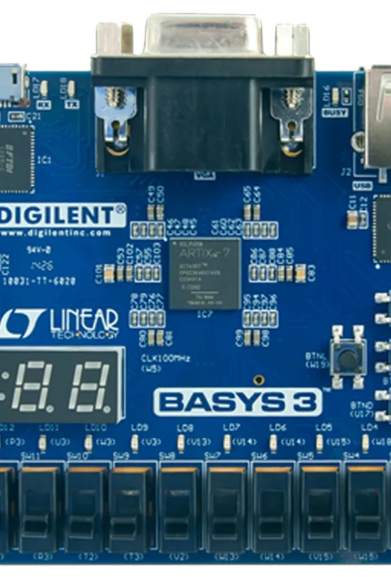
Cahier des charges
Matériels à disposition :
une carte de développement FPGA, Basys3
une carte CMOD A7 pour la version finale
un potentiomètre linéaire
des afficheurs 7-segments 2-couleurs
une mémoire EEPROM utilisant le bus SPI
un ADC utilisant le bus SPI
un encodeur rotatif avec un bouton
tout composant électronique de base
circuit imprimé

Slide 6
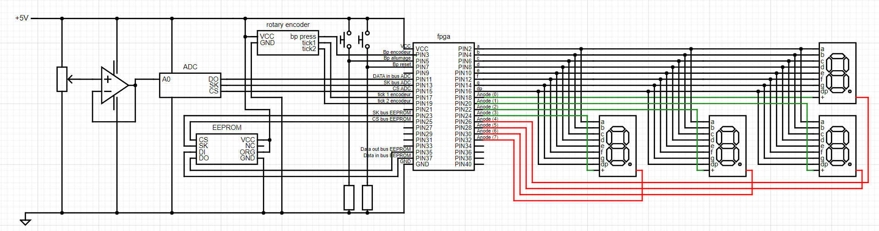
Description du système

Slide 7
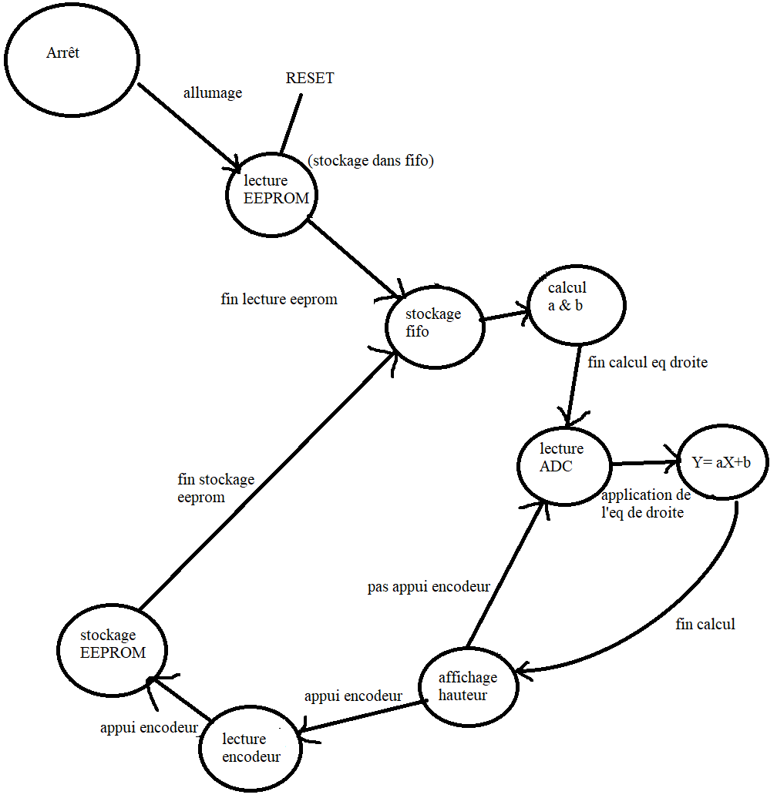
Architecture du FPGA
Machine d’état du système :

Slide 8
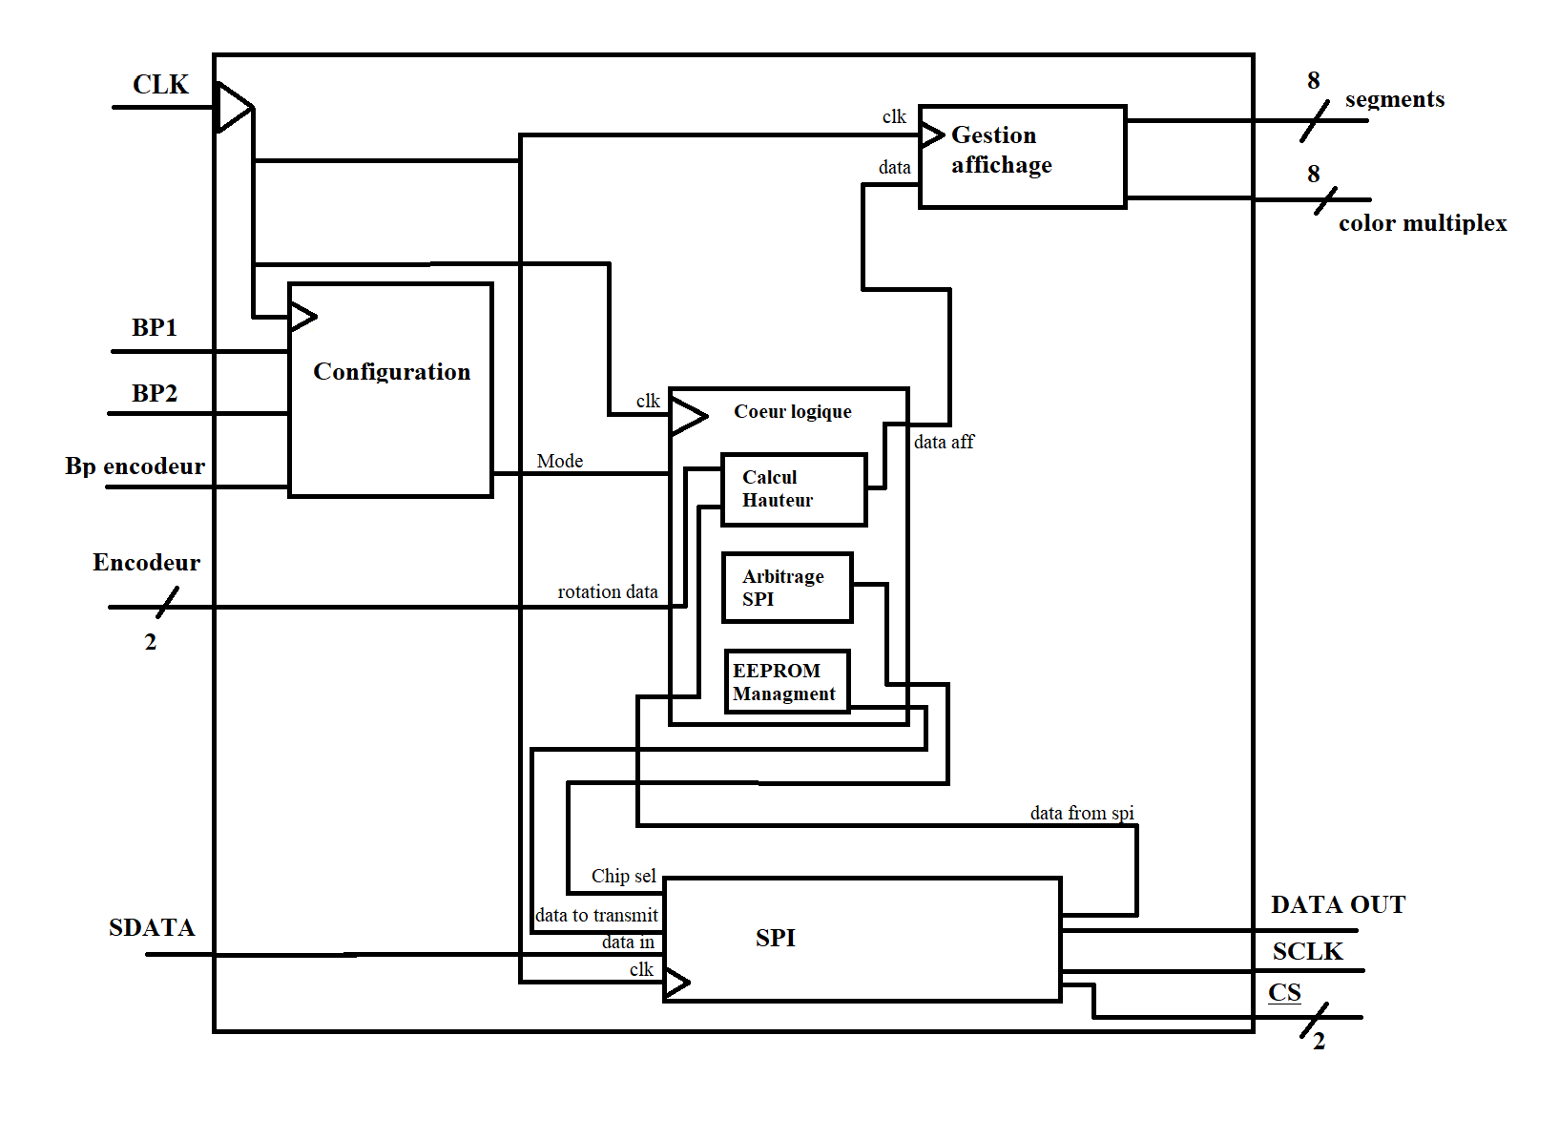
Architecture du FPGA

Slide 9
Blocs fonctionnels
Régression linéaire
EEPROM Management

Slide 10
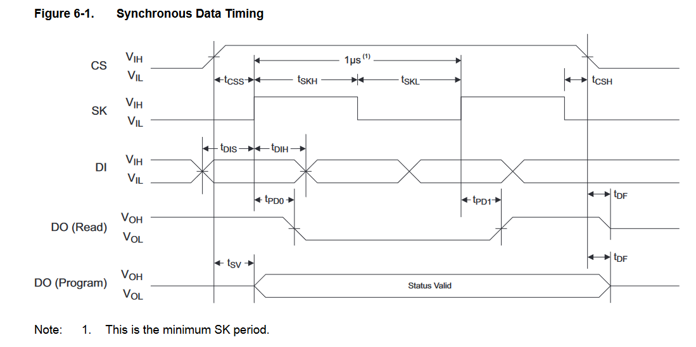
EEPROM Management
Principe de fonctionnement

Slide 11
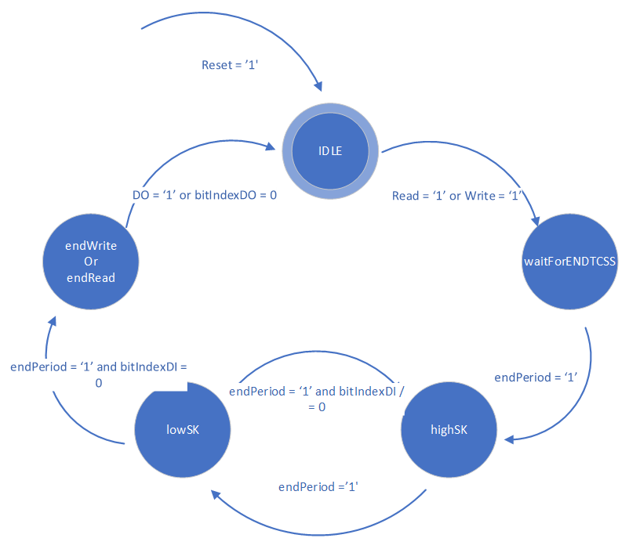
EEPROM Management
Machine à états finie

Slide 12
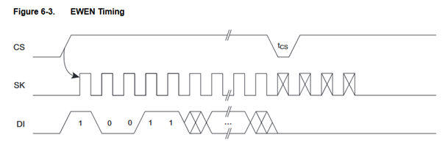
EEPROM Management
Activation de l’EEPROM

Slide 13

EEPROM MANAGEMENT

Slide 14
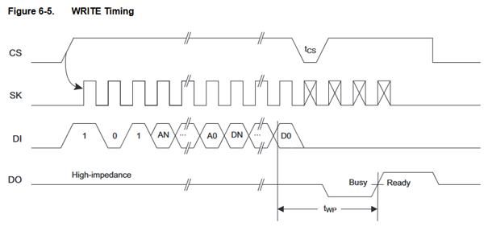
EEPROM Management
Écriture dans l’EEPROM

Slide 15
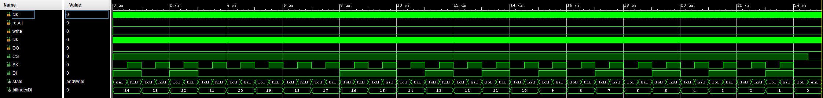
EEPROM MANAGEMENT

Slide 16
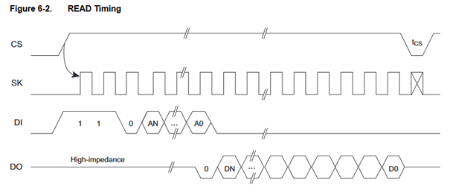
EEPROM Management
Lecture dans l’EEPROM

Slide 17
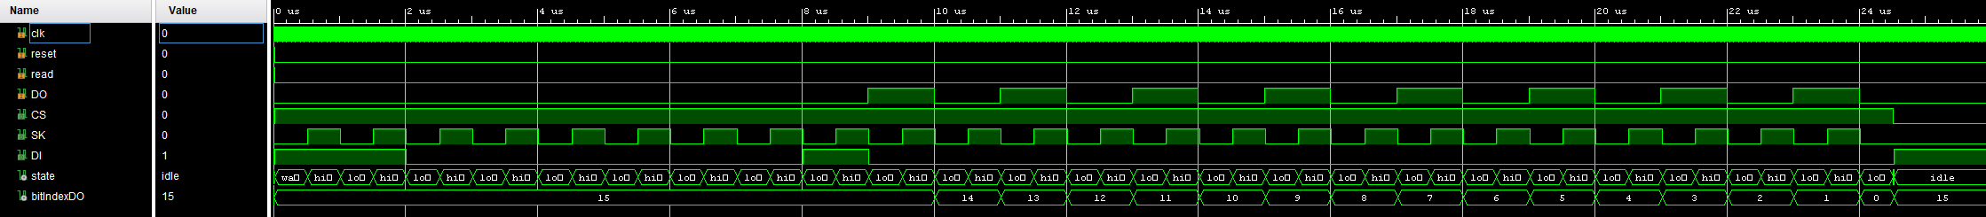
EEPROM Management

Slide 18
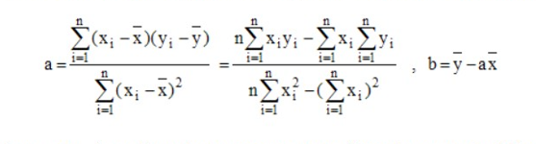
Calcul de la droite de régression
Calcul des facteur a et b sur les couples de valeurs stocké dans le FPGA et est une copie de l'EEPROM
8 points pour simplifier le calcul des moyennes

Slide 19
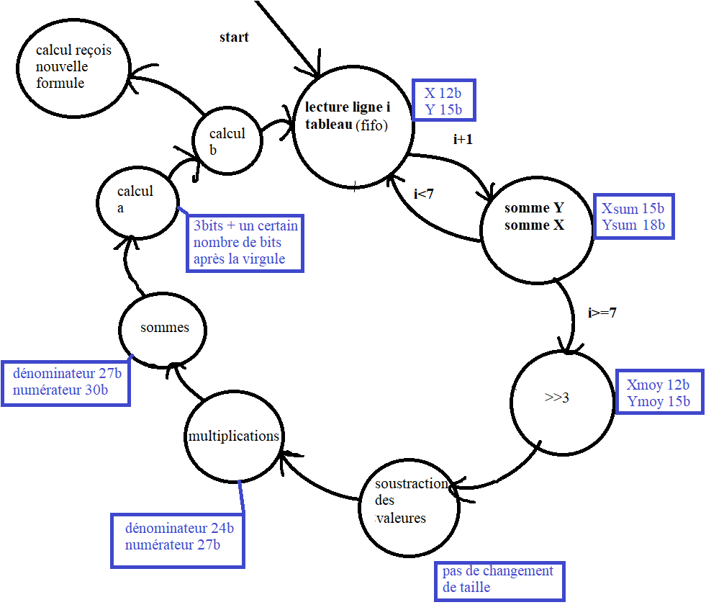
Dimensionnement des mots binaires
Taille finie des mots binaires
Changement de la taille en fonction des calculs

Slide 20
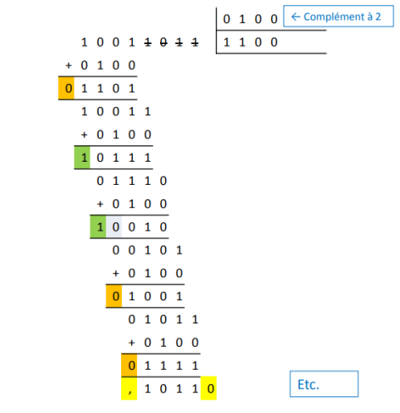
Division à virgule fixe
On additionne le complément à deux du diviseur
Un chiffre du quotient est donné par le bit de poids fort
Si il vaut 0 il faut garder la différence en cours
Seul élément du calcul à générer un nombre à virgule
Nécessité de dimensionner cette virgule

Slide 21
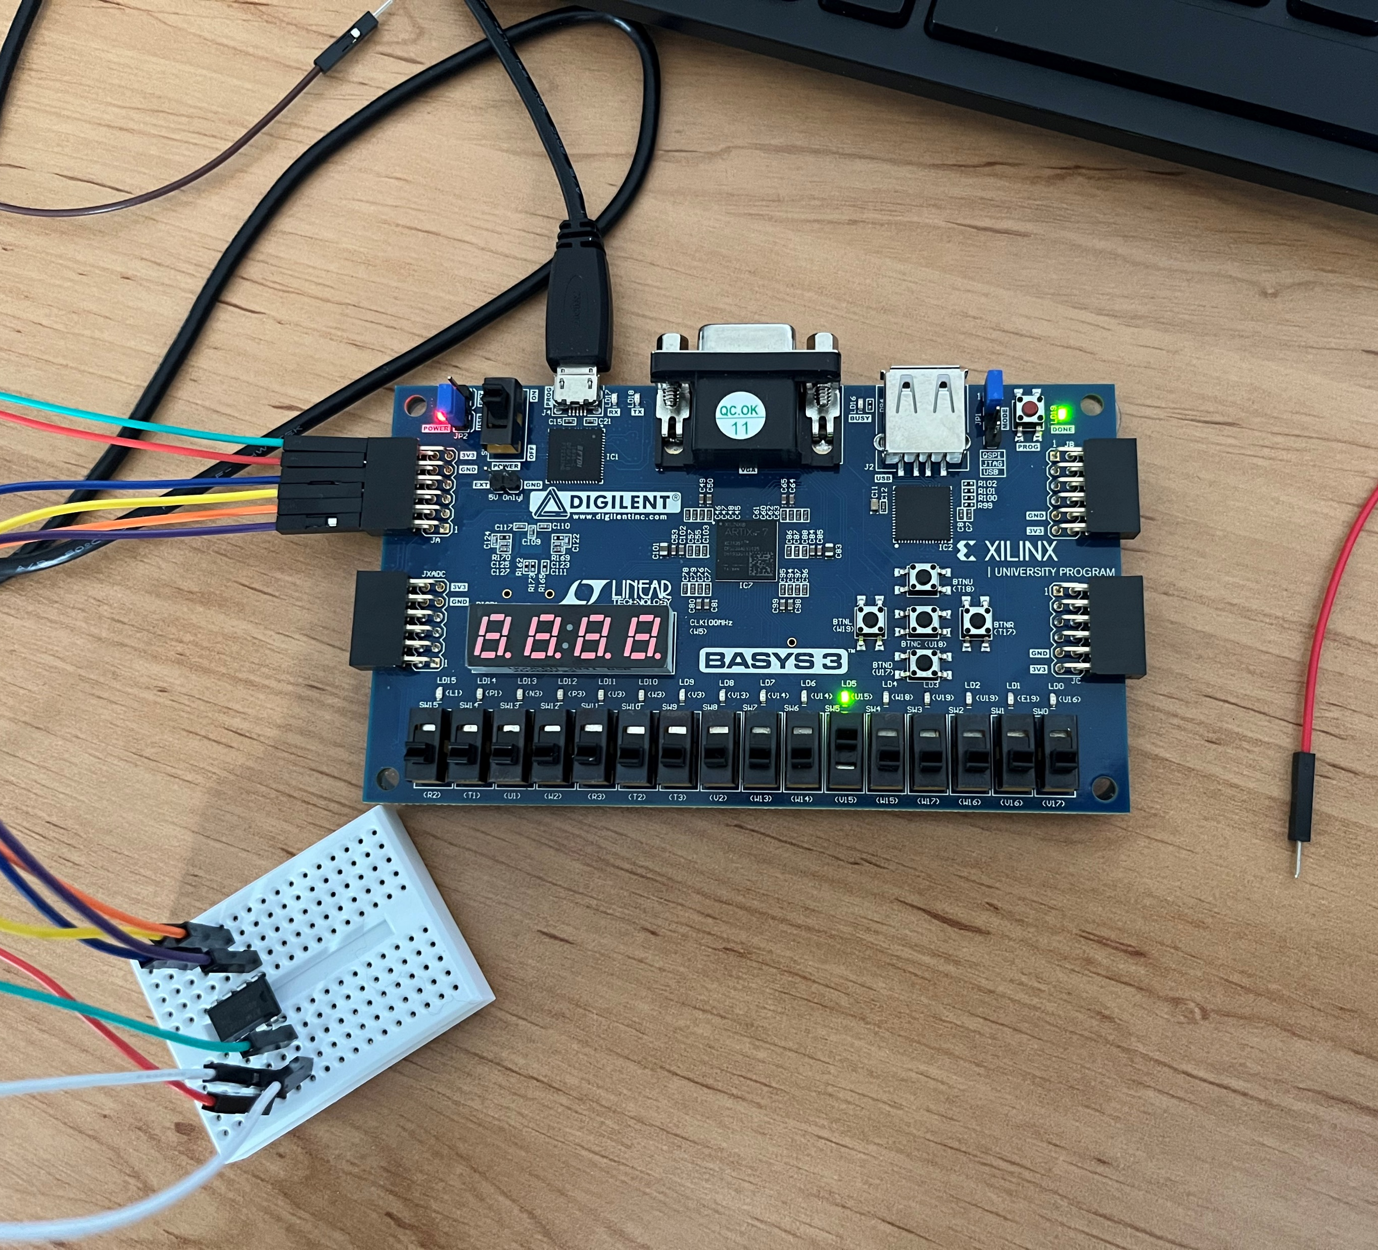
Conclusion
EEPROM Management fonctionnel
Machine d’état du système conçue

Slide 22
Bilan
Remise à niveau en conception VHDL réussite
Leçons sur le temps nécessaire à la conception de ce genre de système en VHDL

Slide 23
Merci de votre attention
Questions ?

